Slide 1
номинация: «Градостроительная политика, обеспечение благоприятной среды жизнедеятельности населения и развития жилищно-коммунального хозяйства»
Всероссийский конкурс «Лучшая муниципальная практика»

Slide 2
Администрация Первомайского сельского поселения Кущевского района краснодарского края

Slide 3
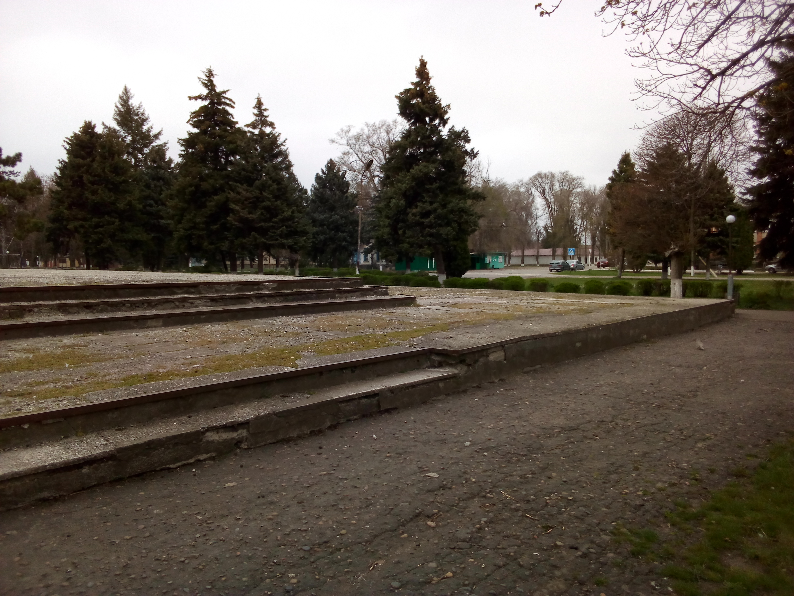
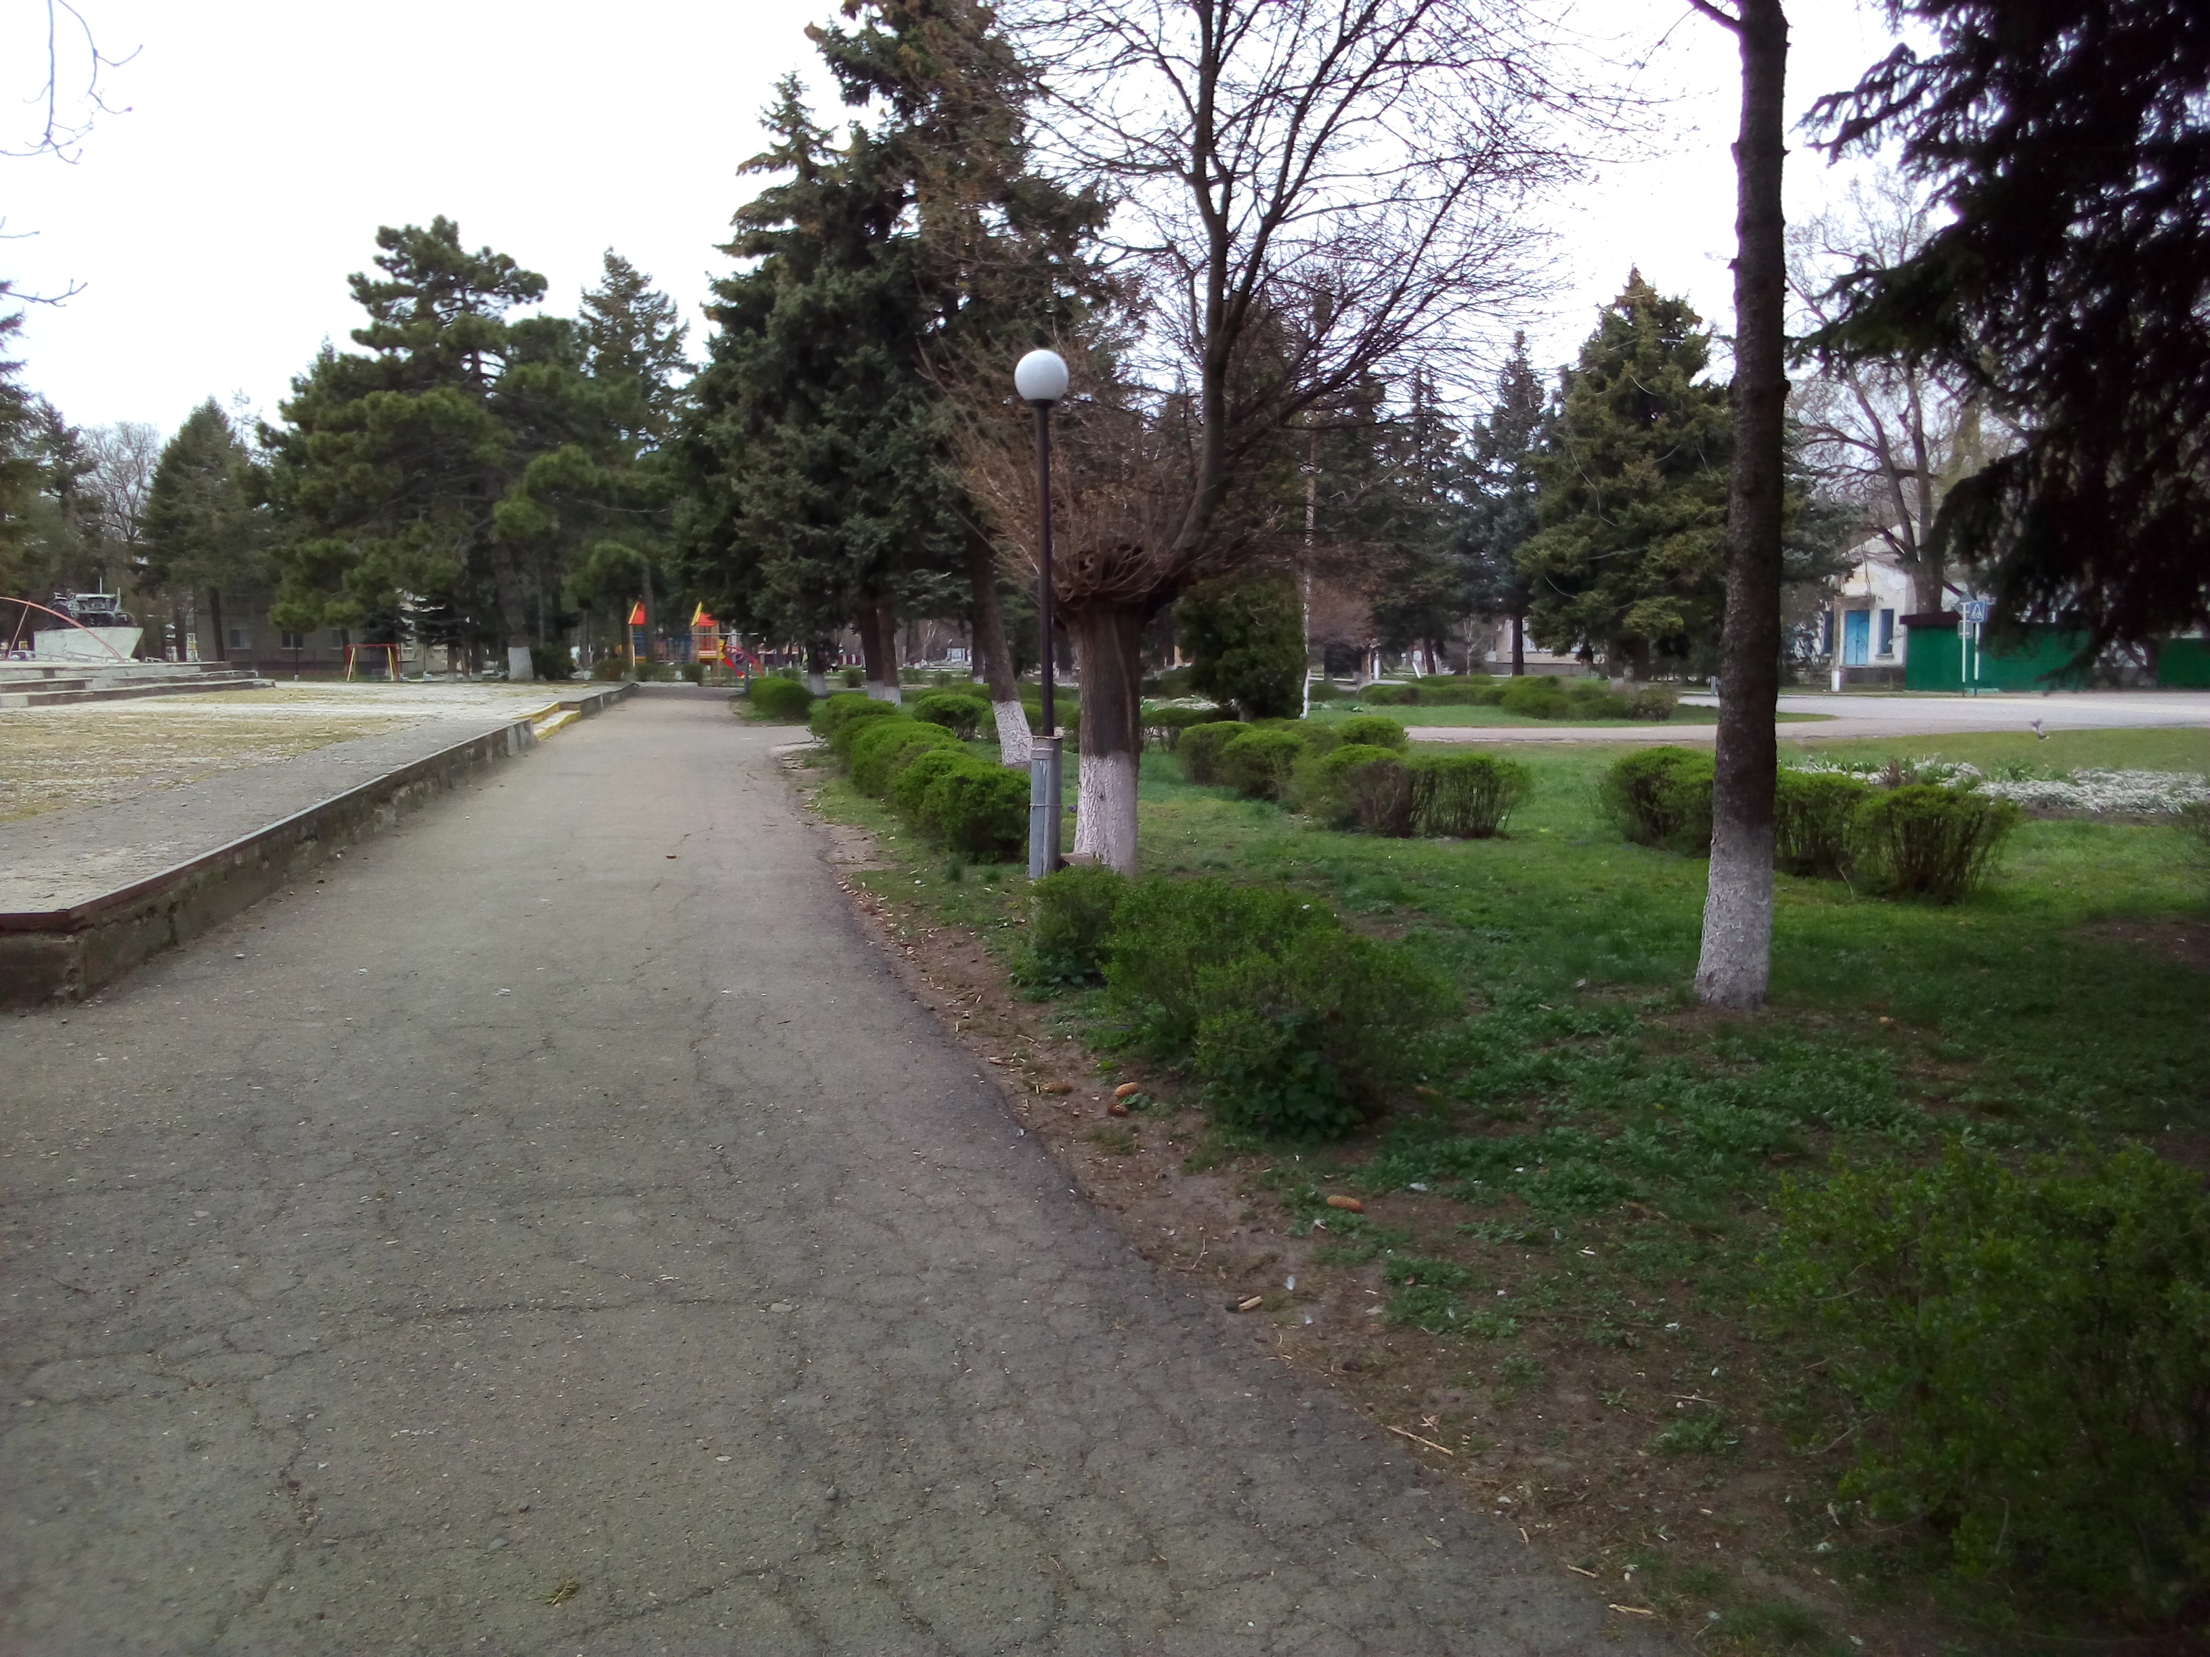
В целях повышения качества жизни и обеспечения благоприятной среды жизнедеятельности населения первомайского сельского поселения принято решение благоустроить территорию по улице Советской,10 поселка Первомайский Кущевского района Краснодарского края
Вид объекта до реализации проекта
Вид объекта до реализации проекта

Slide 4
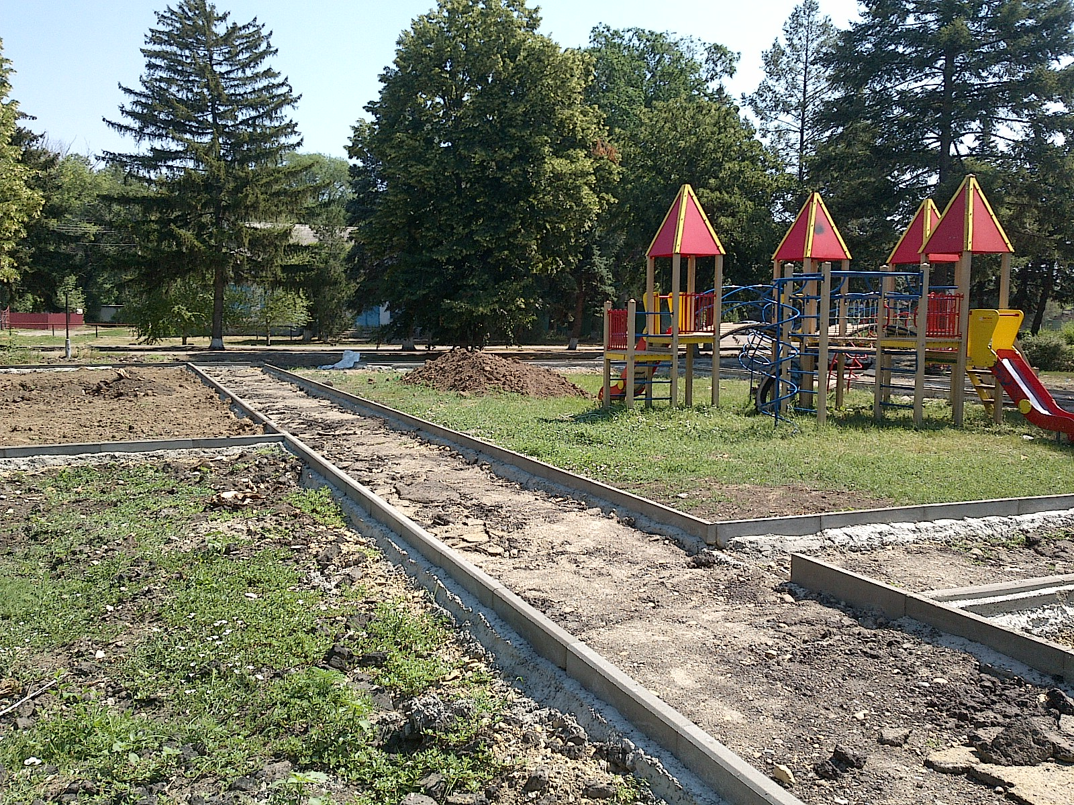
Жители, руководители ТОС, депутаты поселка первомайский приняли непосредственное участие в обсуждении проекта и общественном контроле за проведением строительных работ

Slide 5
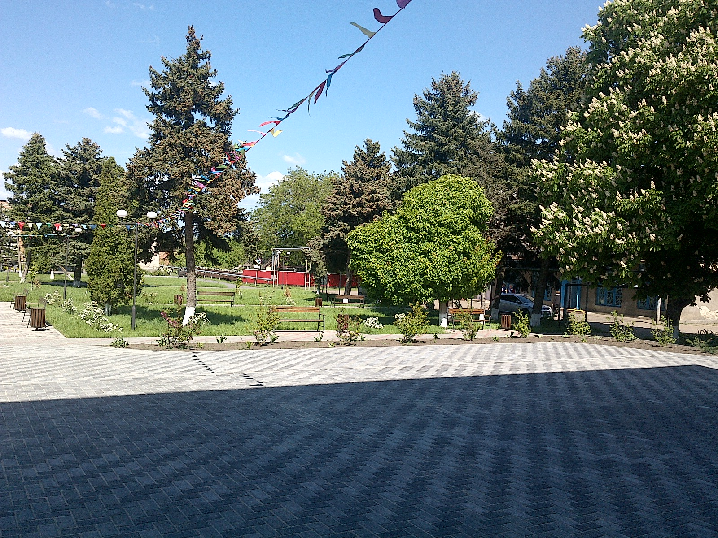
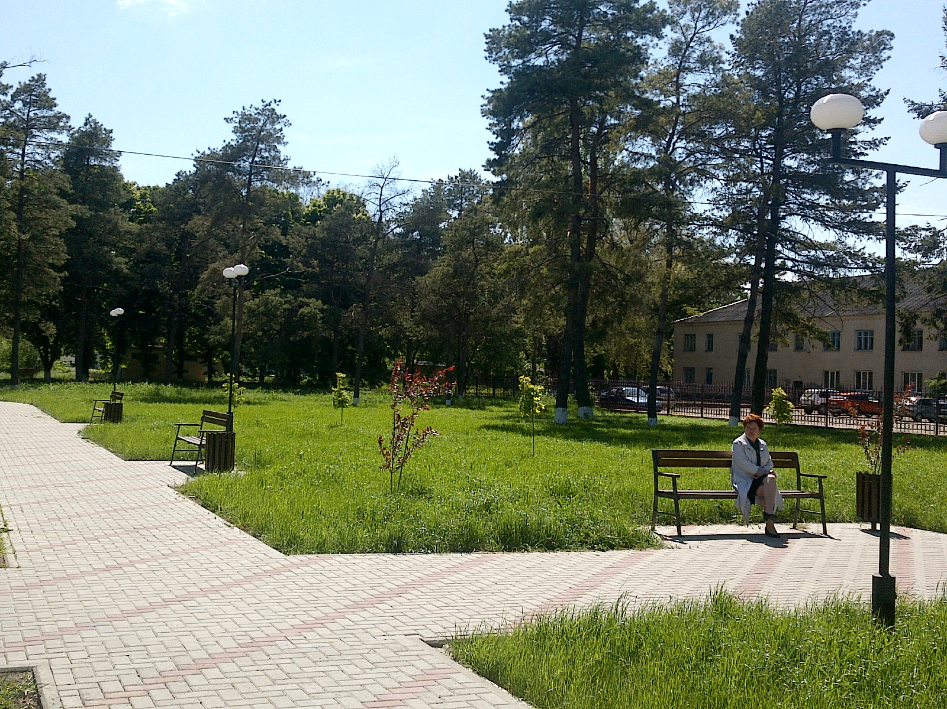
В целях улучшения экологии в поселке первомайском предусмотрено озеленение благоустроенной территории и установка урн для мусора.
Высажено 30 деревьев, 100 кустарников
Засеяно газонной травой 1,2 га территории, Установлено 19 урн для мусора

Slide 6
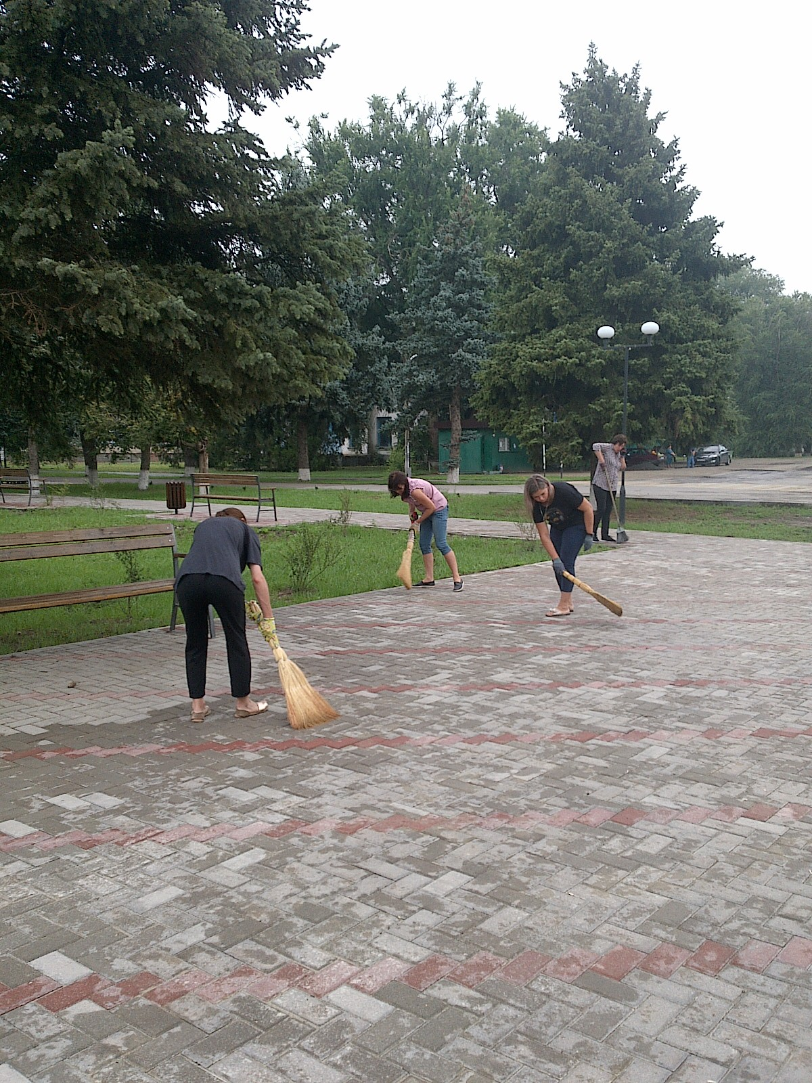
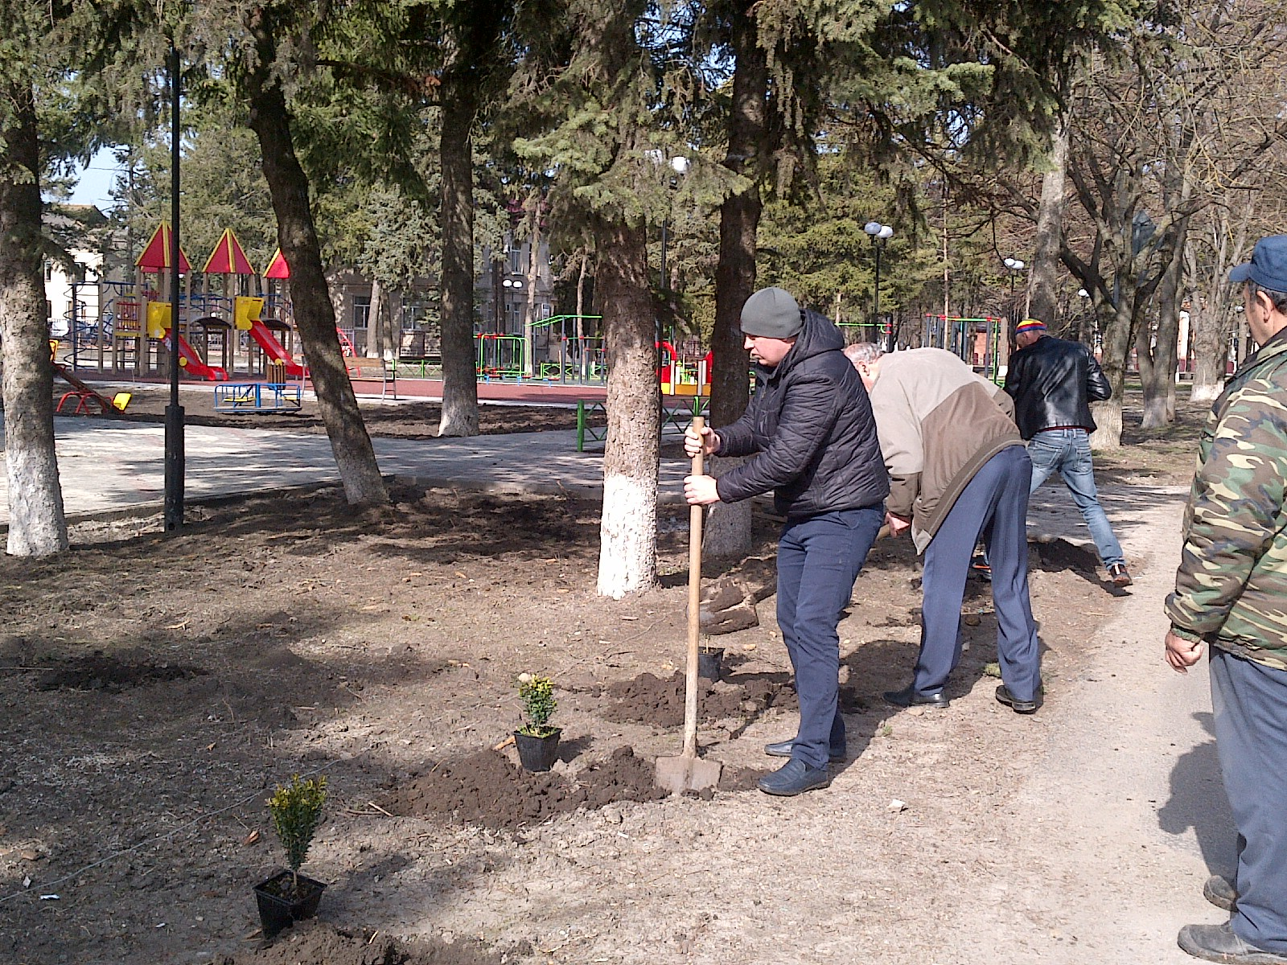
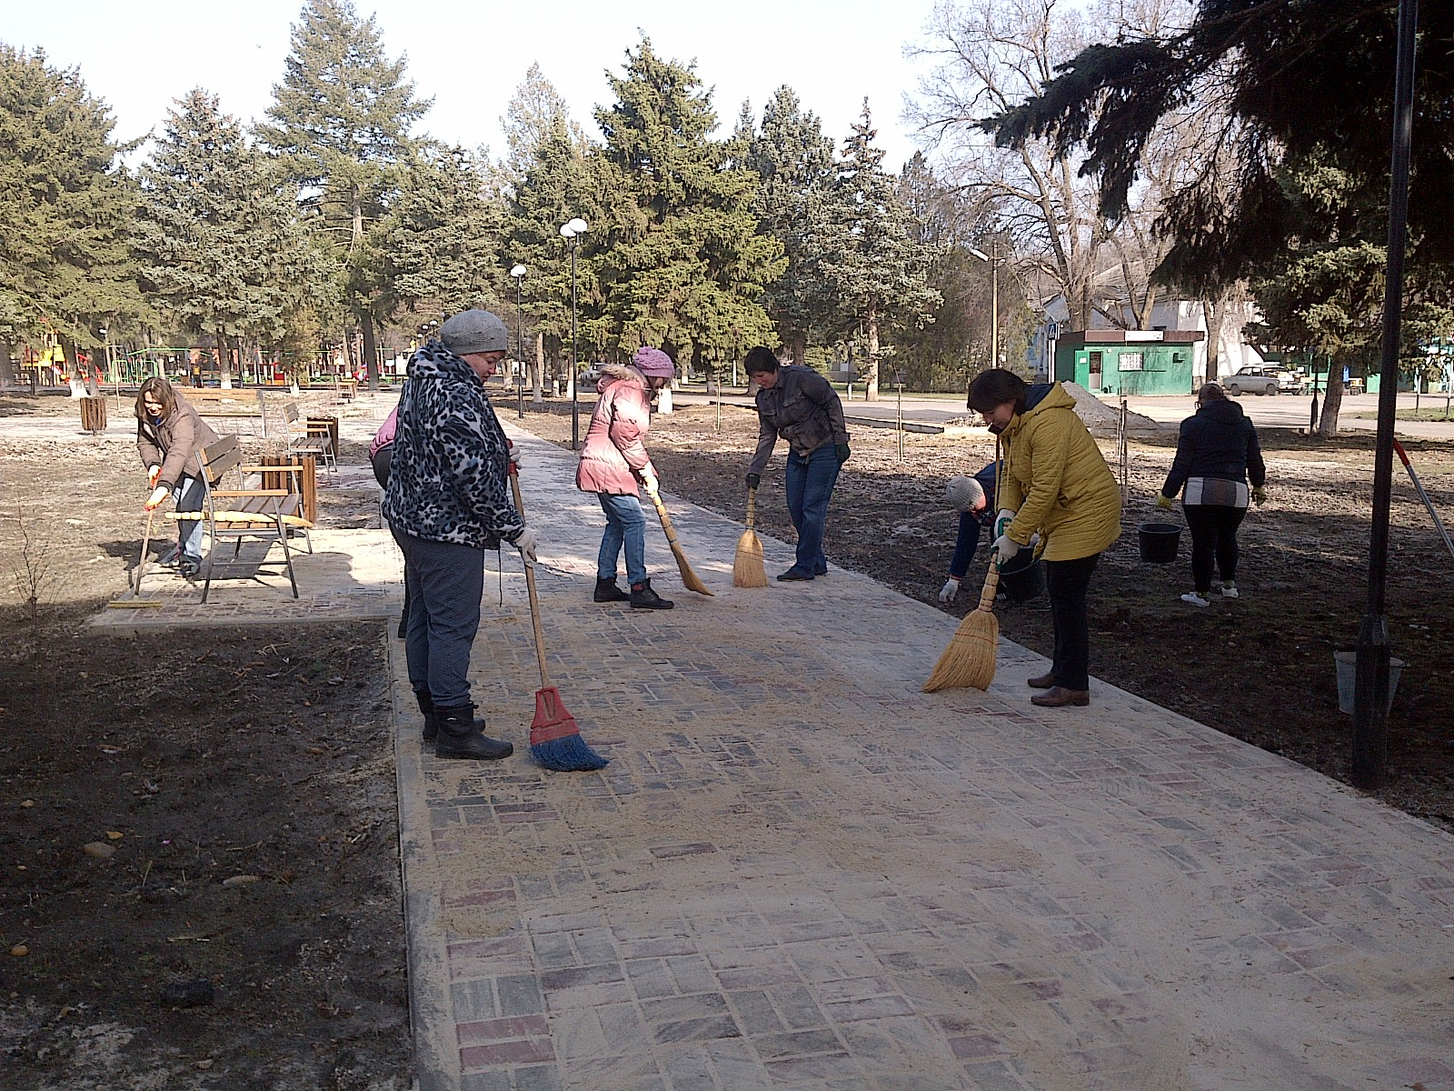
Жители поселка Первомайский активно приняли участие в озеленении территории и наведении порядка.
Посадка самшита
Уборка территории
Уборка территории

Slide 7
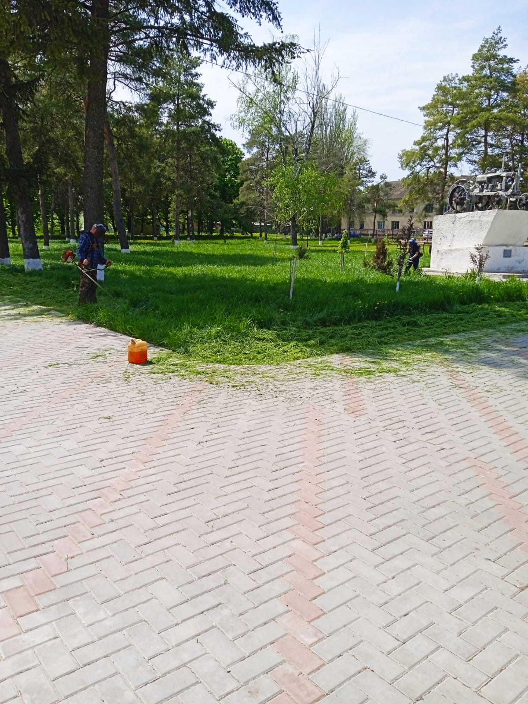
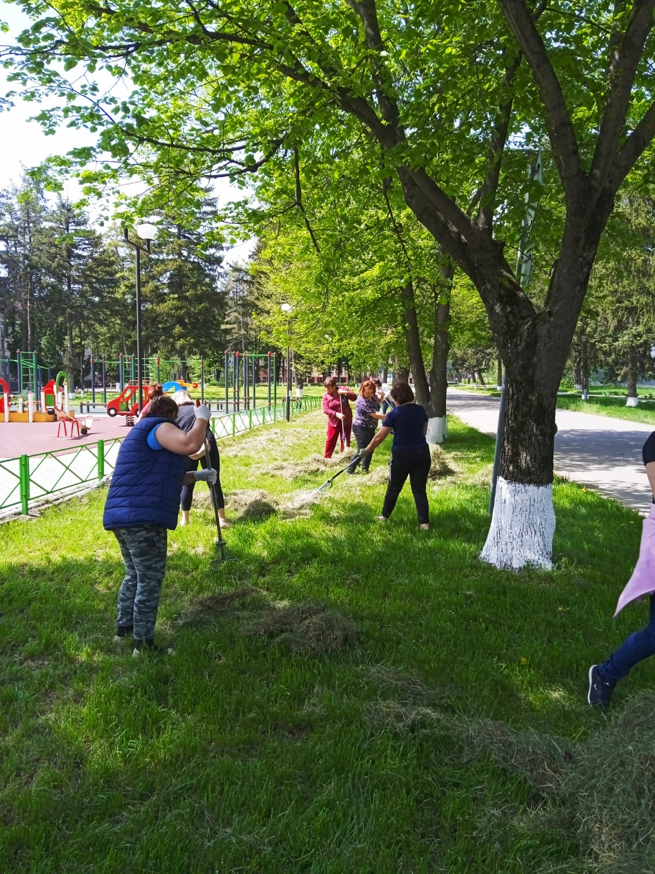
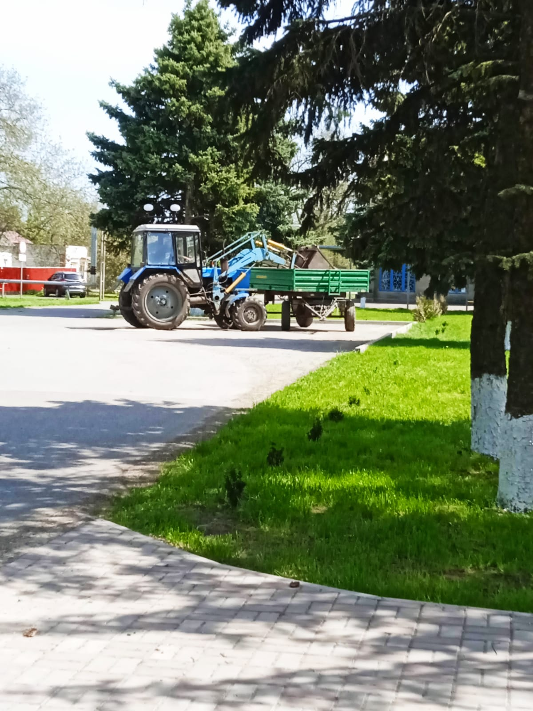
Проводится регулярная Уборка территории в весенне-летний период
Покос травы
Наведение порядка
Вывоз мусора

Slide 8
Территория благоустройства оснащена современным уличным освещением
В результате применения инновационных технологий- перевода уличного освещения на энергосберегающие лампы снижено потребление электроэнергии на 30%

Slide 9
Доступная среда
Обустройство пандуса обеспечило доступность для инвалидов и маломобильных групп населения к зданию МУК «Культурно-досуговому центру Первомайского сельского поселения».

Slide 10
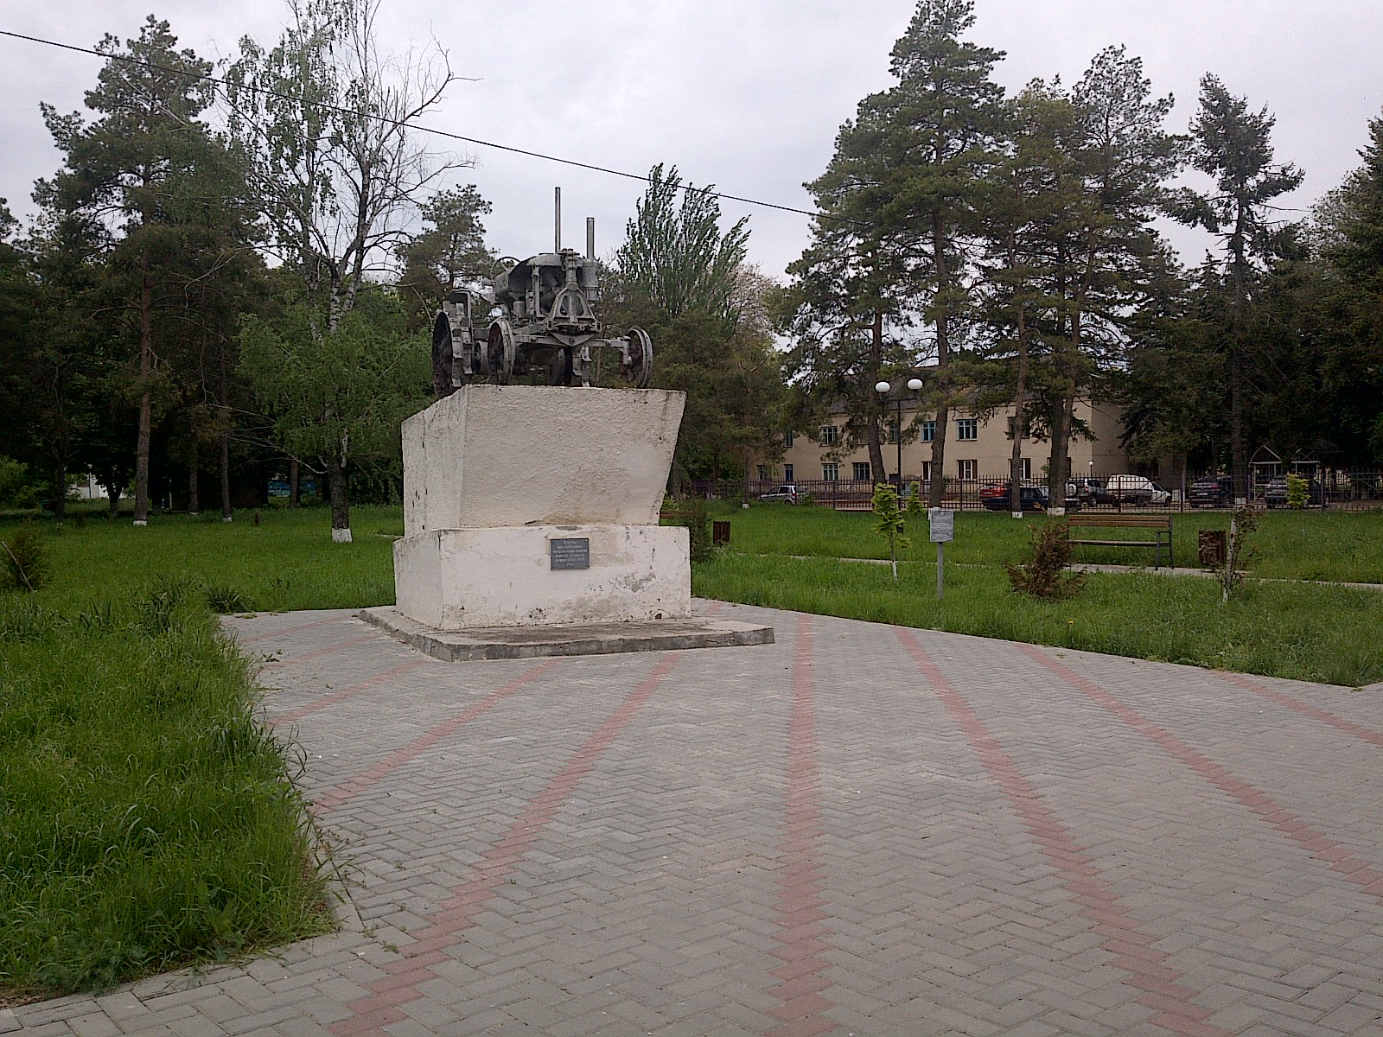
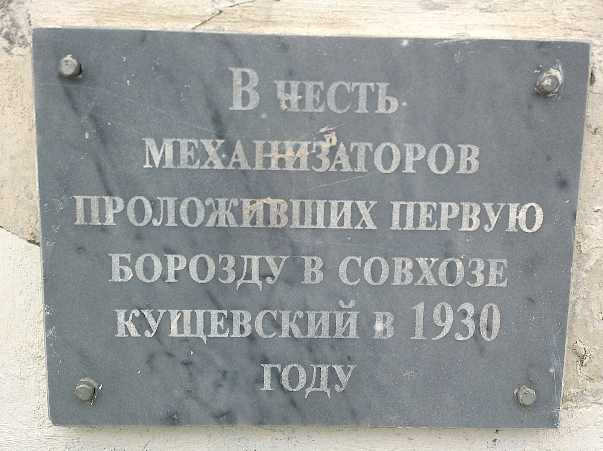
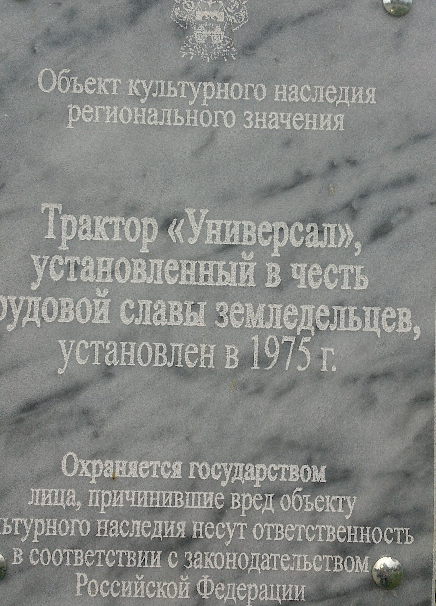
В 1930 году на целинных землях Штейнгардтовского района был создан совхоз «Кущевский». Своё название получил по названию станицы Кущевской. В этом же году на этой территории был образован Поселковый Совет при Кущевском зерносовхозе.
Трактор «универсал»
Памятная табличка
Памятная табличка

Slide 11
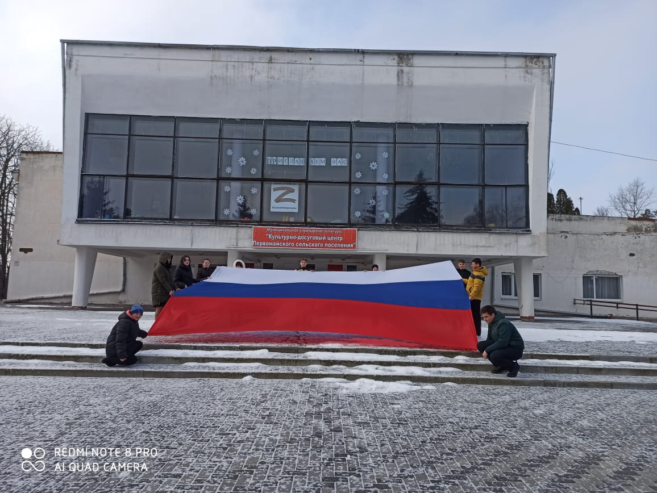
созданы условия для самореализации и самовыражения жителей и гостей поселка Первомайский
День российского флага

Slide 12
жители поселка первомайский и близлежащих населенных пунктов охотно посещают праздничные и развлекательные мероприятия. После проведения благоустройства территории количество посещений мероприятий увеличилось в 1,5 раза

Slide 13
День семьи любви и верности
в проведенном мероприятии приняли участие 125 человек

Slide 14
Открытый урок
Учащиеся МБОУ СОШ № 7
им. Кошевого Ф.А.

Slide 15
Семейный Отдых
В вечернее время на благоустроенной территории любит отдыхать молодежь и семьи с детьми

Slide 16
Волонтерское движение
Награждение активных членов волонтерской организации поселка Первомайский

Slide 17
Молодежь выбирает спорт

Slide 18
МЫ-за здоровый образ жизни!
Проведение спортивных мероприятий под наблюдением опытного
спорт инструктора

